Slide 1
Навчальна презентація
“Ознаки рівності трикутників”
геометрія, 7 клас

Slide 2
Перша ознака рівності трикутників — за двома сторонами й кутом між ними.
Якщо дві сторони й кут між ними одного трикутника дорівнюють відповідно двом сторонам і куту між ними другого трикутника, то такі трикутники рівні.
Друга ознака рівності трикутників — за стороною й прилеглими до неї кутами.
Якщо сторона й прилеглі до неї кути одного трикутника дорівнюють відповідно стороні й прилеглим до неї кутам другого трикутника, то такі трикутники рівні.
Третя ознака рівності трикутників — за трьома сторонами
Якщо три сторони одного трикутника дорівнюють відповідно трьом сторонам другого трикутника, то такі трикутники рівні.

Slide 3
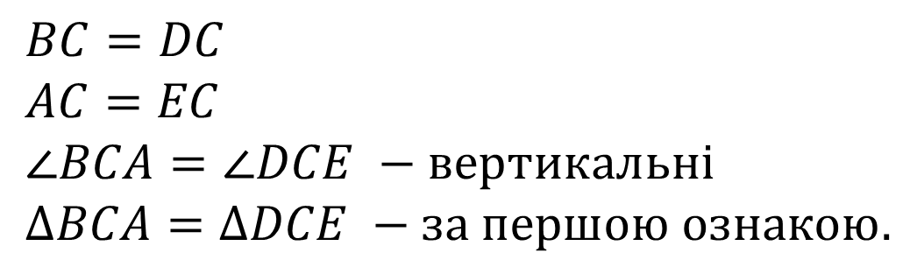
ОЗНАКИ РІВНОСТІ ТРИКУТНИКІВ
Знайти пари рівних трикутників і довести їх рівність
B
1
E
C
A
D

Slide 4
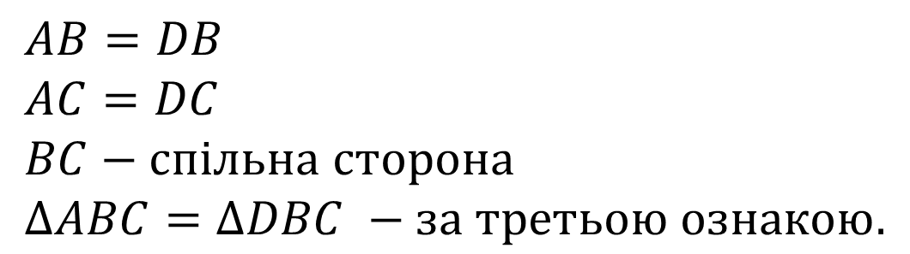
ОЗНАКИ РІВНОСТІ ТРИКУТНИКІВ
Знайти пари рівних трикутників і довести їх рівність
B
2
C
A
D

Slide 5
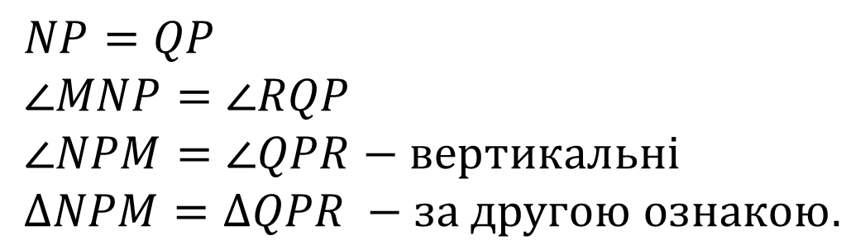
ОЗНАКИ РІВНОСТІ ТРИКУТНИКІВ
Знайти пари рівних трикутників і довести їх рівність
N
3
R
P
M
Q

Slide 6
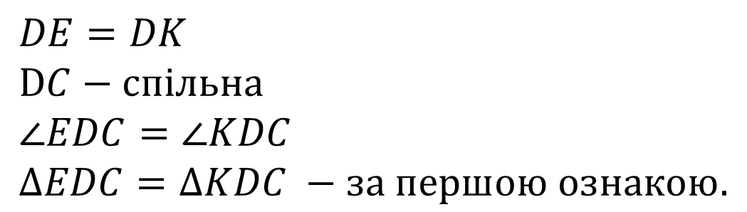
ОЗНАКИ РІВНОСТІ ТРИКУТНИКІВ
Знайти пари рівних трикутників і довести їх рівність
4
E
C
K
D

Slide 7
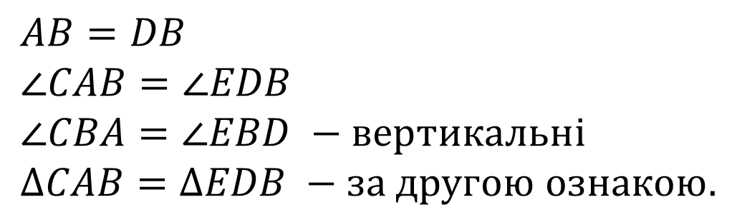
ОЗНАКИ РІВНОСТІ ТРИКУТНИКІВ
Знайти пари рівних трикутників і довести їх рівність
A
C
5
B
E
D

Slide 8
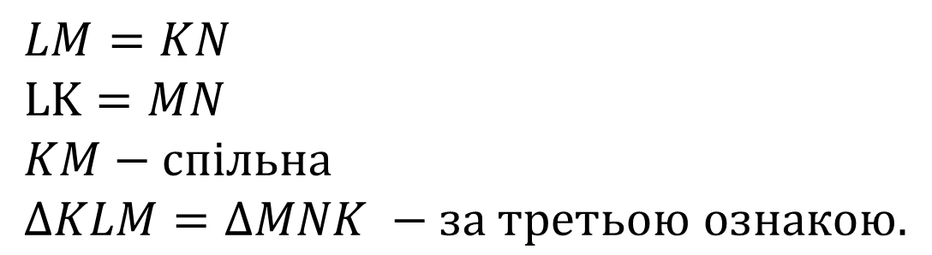
ОЗНАКИ РІВНОСТІ ТРИКУТНИКІВ
Знайти пари рівних трикутників і довести їх рівність
6
L
M
K
N

Slide 9
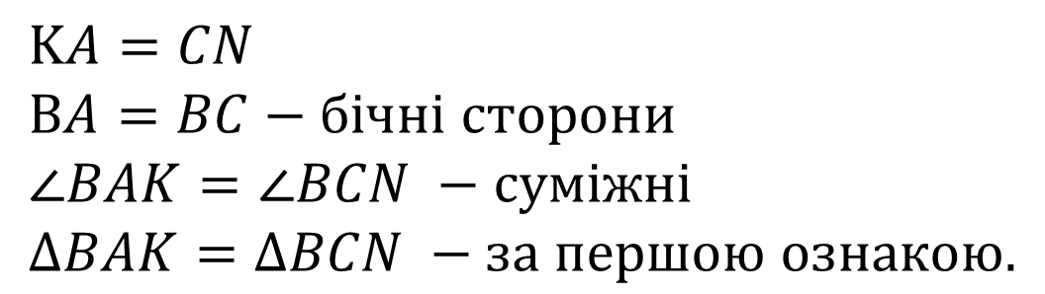
ОЗНАКИ РІВНОСТІ ТРИКУТНИКІВ
Знайти пари рівних трикутників і довести їх рівність
B
8
K A C N

